Slide 1
ODS 3: GARANTIZAR UNA VIDA SANA Y PROMOVER EL BIENESTAR PARA TODOS EN TODAS LAS EDADES.
¿Cómo mejoramos el gasto público en salud para contribuir al desarrollo sustentable?
SEMINARIO INTERNACIONAL
OBJETIVOS DE DESARROLLO SOSTENIBLE Y FISCALIZACIÓN
Dr. Jaime Burrows Oyarzún
Subsecretario de Salud Pública
Ministerio de Salud
Diciembre 2016

Slide 2
Antecedentes

Slide 3
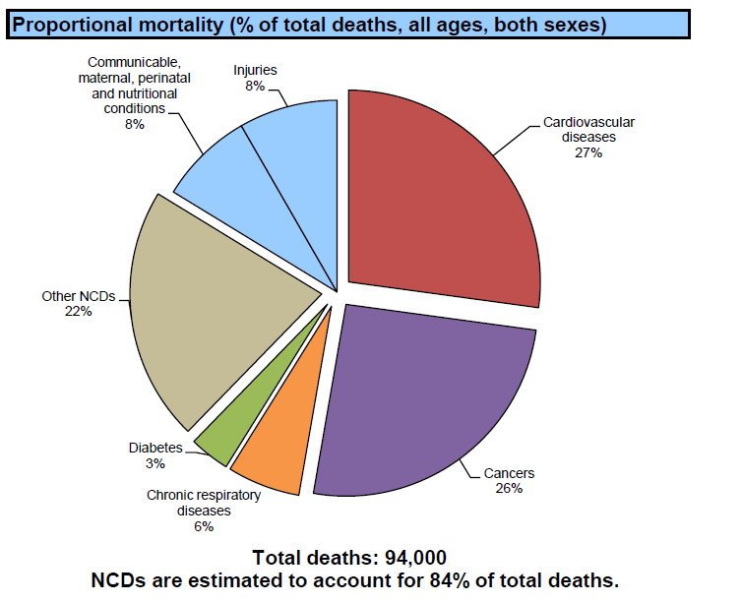
Antecedentes

Slide 4
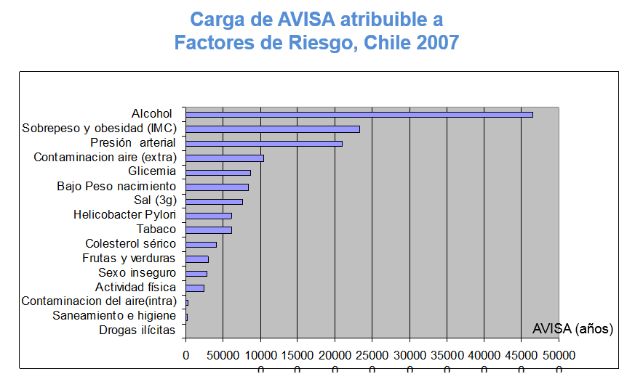
Antecedentes

Slide 5
Metas del Objetivo 3
Para 2030, reducir la tasa mundial de mortalidad materna a menos de 70 por cada 100.000 nacidos vivos.
2. Para 2030, poner fin a las muertes evitables de recién nacidos y de niños menores de cinco años.
3. Para 2030, poner fin a las epidemias del sida, la tuberculosis, la malaria y las enfermedades tropicales desatendidas y combatir la hepatitis, las enfermedades transmitidas por el agua y otras enfermedades transmisibles.
4. Para 2030, reducir en un tercio la mortalidad prematura por enfermedades no transmisibles mediante la prevención y el tratamiento y promover la salud mental y el bienestar.

Slide 6
Metas del Objetivo 3
5. Fortalecer la prevención y el tratamiento del abuso de sustancias adictivas, incluido el uso indebido de estupefacientes y el consumo nocivo de alcohol.
6. Para 2020, reducir a la mitad el número de muertes y lesiones causadas por accidentes de tráfico en el mundo.
7. Para 2030, garantizar el acceso universal a servicios de salud sexual y reproductiva, incluidos la planificación de la familia, la información y la educación, y la integración de la salud reproductiva en las estrategias y los programas nacionales.

Slide 7
Metas del Objetivo 3
8. Lograr la cobertura sanitaria universal, en particular la protección contra los riesgos financieros, el acceso a servicios de salud esenciales de calidad y el acceso a medicamentos y vacunas seguros, eficaces, asequibles y de calidad para todos.
9. Para 2030, reducir sustancialmente el número de muertes y enfermedades producidas por productos químicos peligrosos y la contaminación del aire, el agua y el suelo.

Slide 8
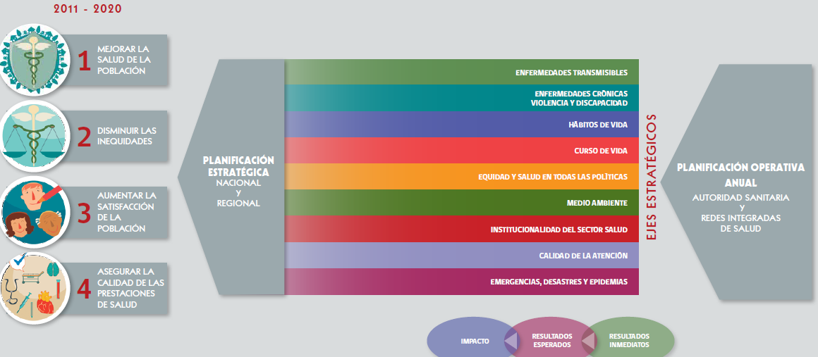
Objetivo Sanitarios

Slide 9
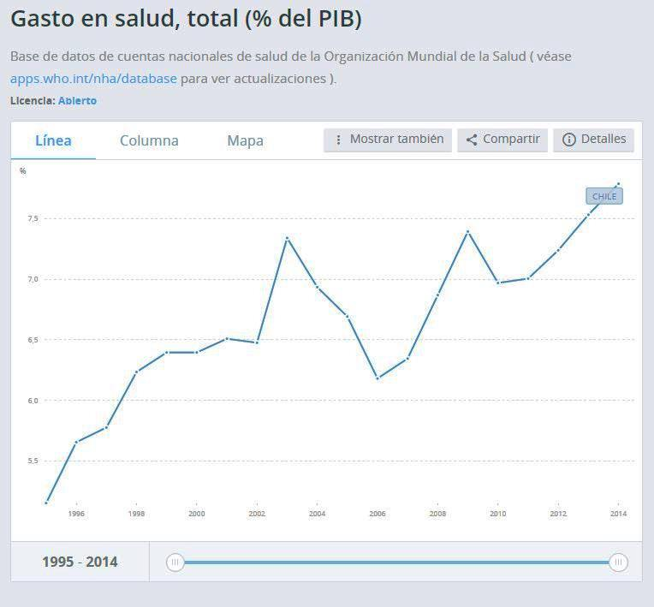

Slide 10
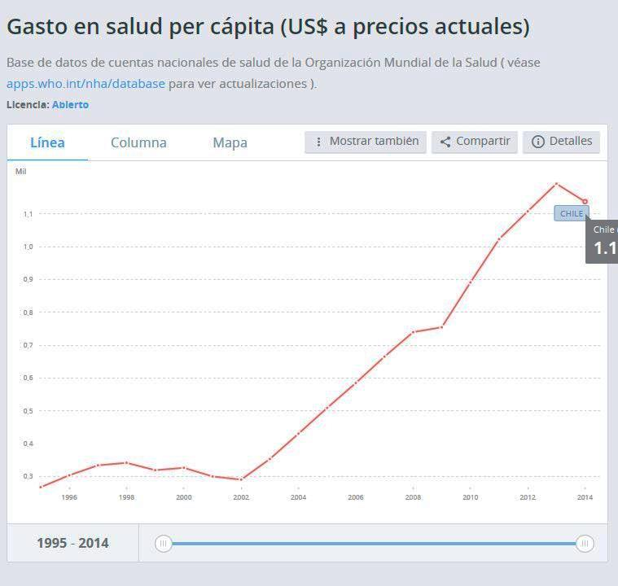

Slide 11
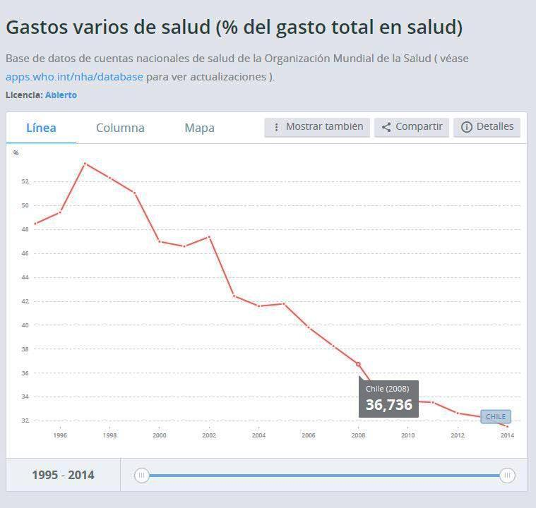

Slide 12
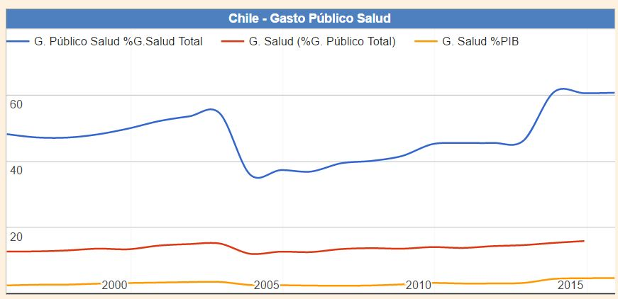

Slide 13
Distribución del Presupuesto Sectorial 2016

Slide 14
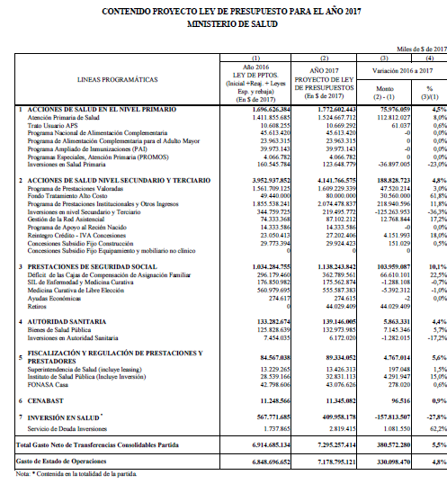

Slide 15
Complejidades para el cumplimiento de los objetivos sanitarios
Salud derecho humano
Recursos siempre escasos para necesidades en salud
Necesidad de trabajo intersectorial
Magnitud de redes y organismos necesarios para el cumplimiento de objetivos
Avance tecnológico y posibilidad de reacción del sistema

Slide 16
Dispersión en la ejecución del gasto en salud del Sector Salud
Dispersión normativa estatutaria
Ministerio de Salud
ISP
FONASA
SIS
CENABAST
29 SERVICIOS DE SALUD
Atención Primaria (343 municipios y 2 servicios de salud)
Dispersión en el presupuesto relacionado con salud
Sector Salud
Ministerio del Interior
Ministerio de Justicia
Ministerio de Defensa
Estatuto Administrado
Estatuto Administrativo Municipal
Estatuto de la Atención Primaria
Leyes médicas

Slide 17
Estrategias para el uso eficiente de los recursos en salud
Priorización de coberturas
AUGE
Agregación de Demanda
CENABAST
LRS
Estandarización de la Atención
Protocolos
Guías Clínicas
Fomento uso de medicamentos genéricos
Políticas Nacional de Medicamentos
BE
Determinantes sociales
Salud en todas las políticas
Prevención y Promoción de la Salud
Etiquetado de alimentos
Tabaco

Slide 18


